Slide 1
CHÀO MỪNG CÁC CON
ĐẾN VỚI TIẾT HỌC

Slide 2
Khởi động

Slide 3
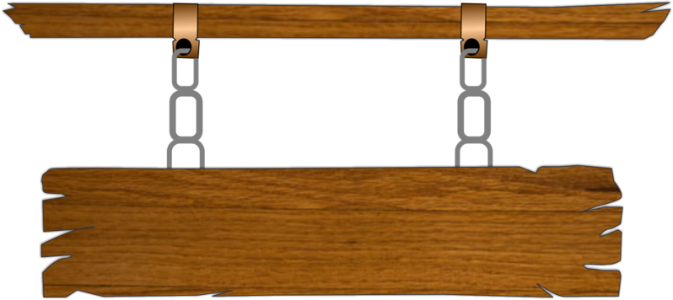
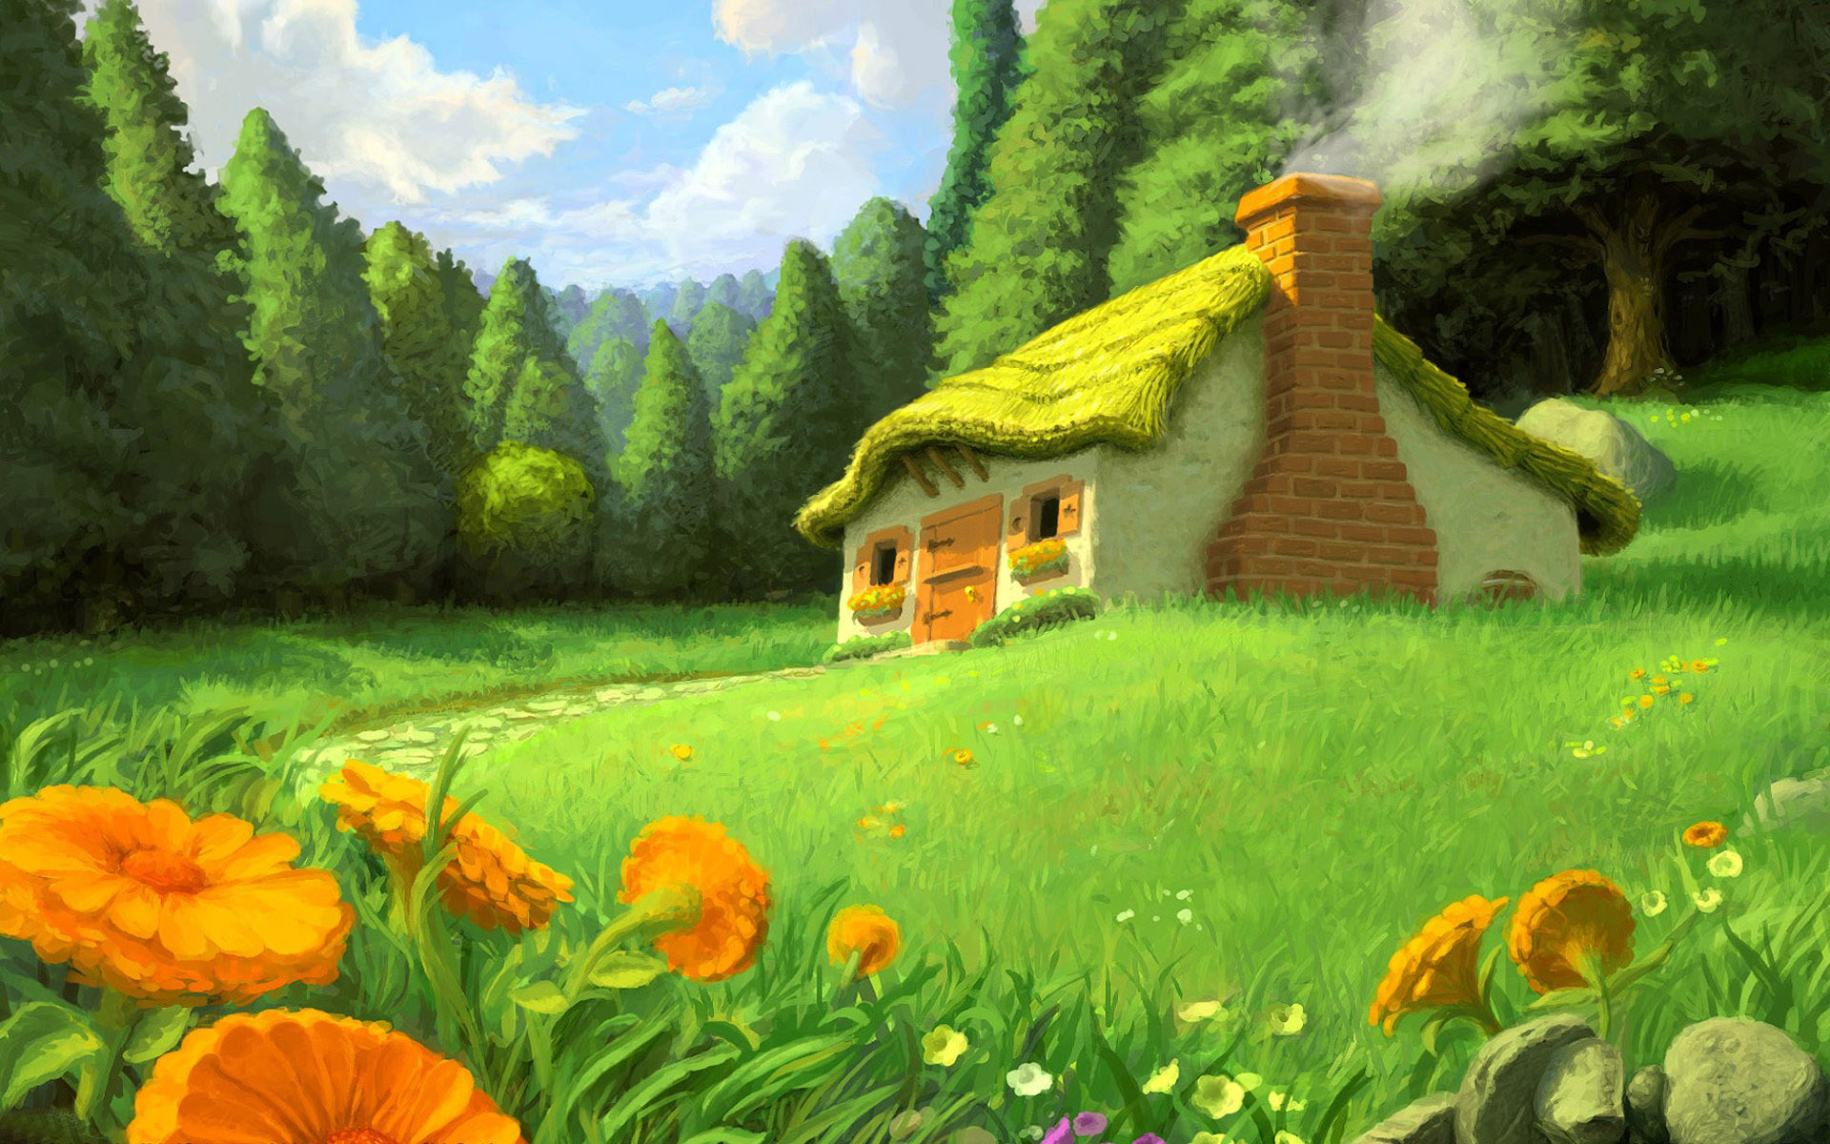
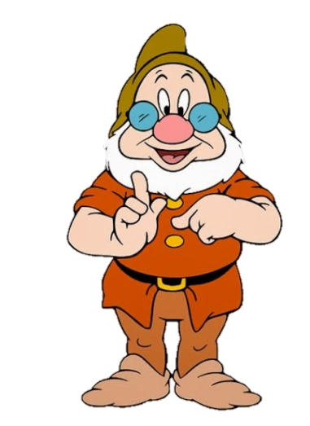
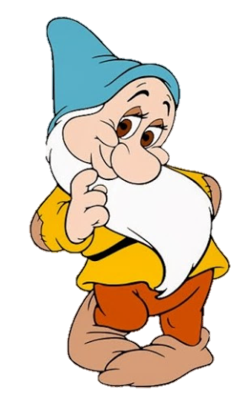
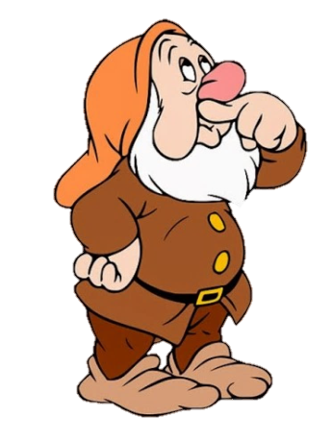
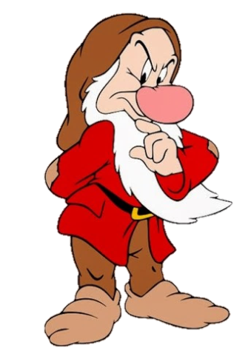
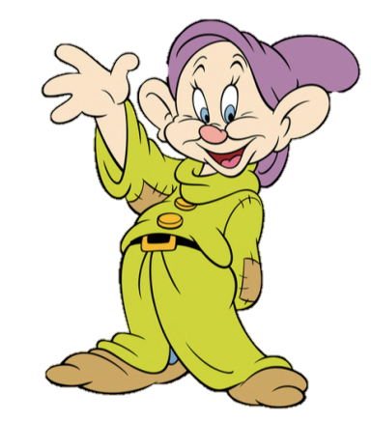
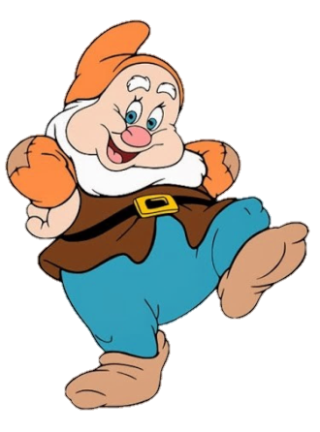
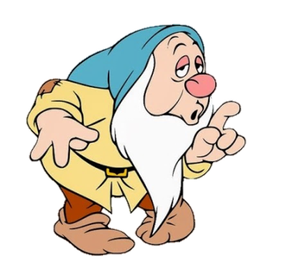
CHƠI TRỐN TÌM
CÙNG BẠCH TUYẾT VÀ 7 CHÚ LÙN

Slide 4
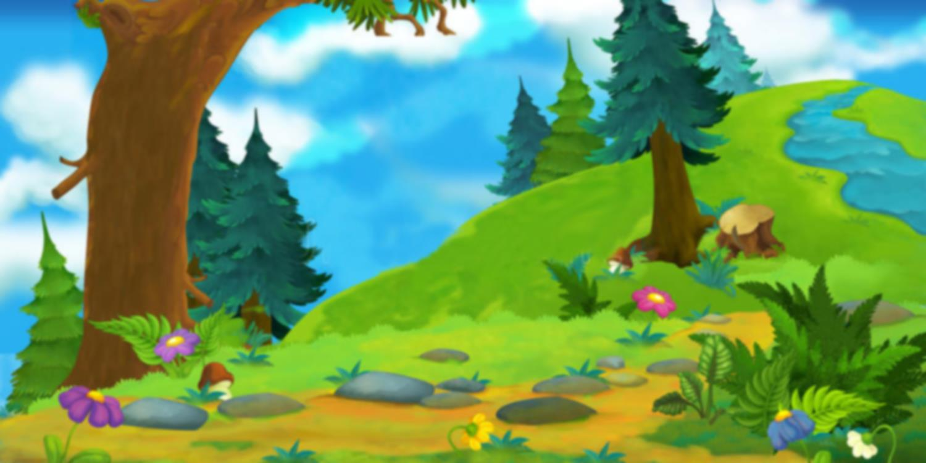
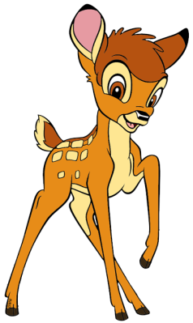
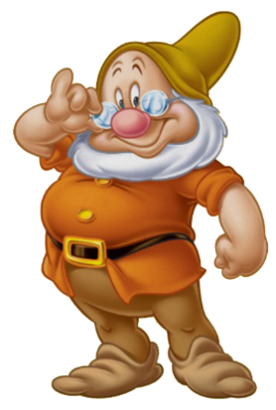
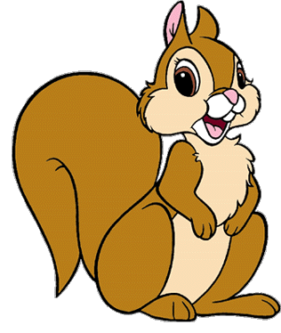
11 - 5 = ?
A.4
B.7
C.5
D. 6
ĐÚNG RỒI

Slide 5
13 - 3 - 5 = ?
A.6
B.5
C.8
D.7
ĐÚNG RỒI

Slide 6
To¸n
Bài 14: Luyện tập chung

Slide 7
TIẾT 1

Slide 8
= 8
= 14
= 16
= 8
= 15
= 17

Slide 9
= 11
= 16
= 12
= 14

Slide 10
<
<
>
=

Slide 11
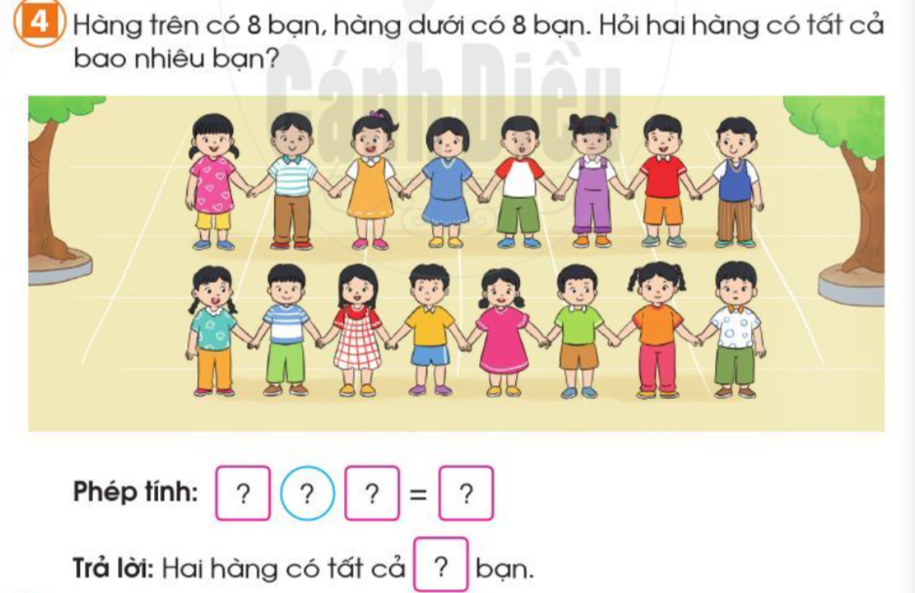
8
+
8
16
16

Slide 12
HẸN GẶP LẠI

